Slide 1
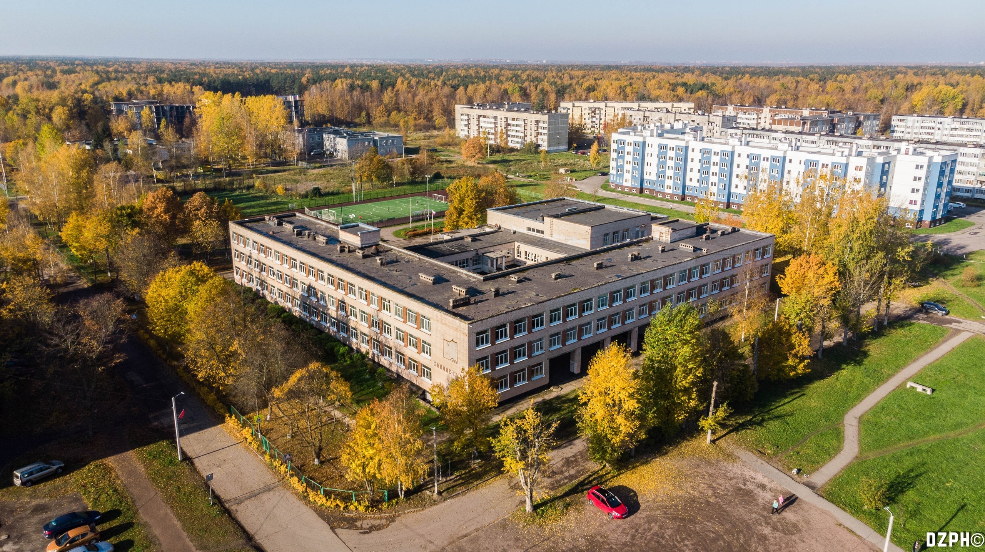
Брошюра
Бюджет для граждан
Отчет об исполнение бюджета МО
«Горбунковское сельское поселение» за 2024 год

Slide 2

Уважаемые жители
Горбунковского сельского поселения
2024
Бюджет для граждан познакомит Вас с основами бюджетного процесса и данными отчета об исполнении основного финансового документа Горбунковского сельского поселения

Slide 3


Slide 4
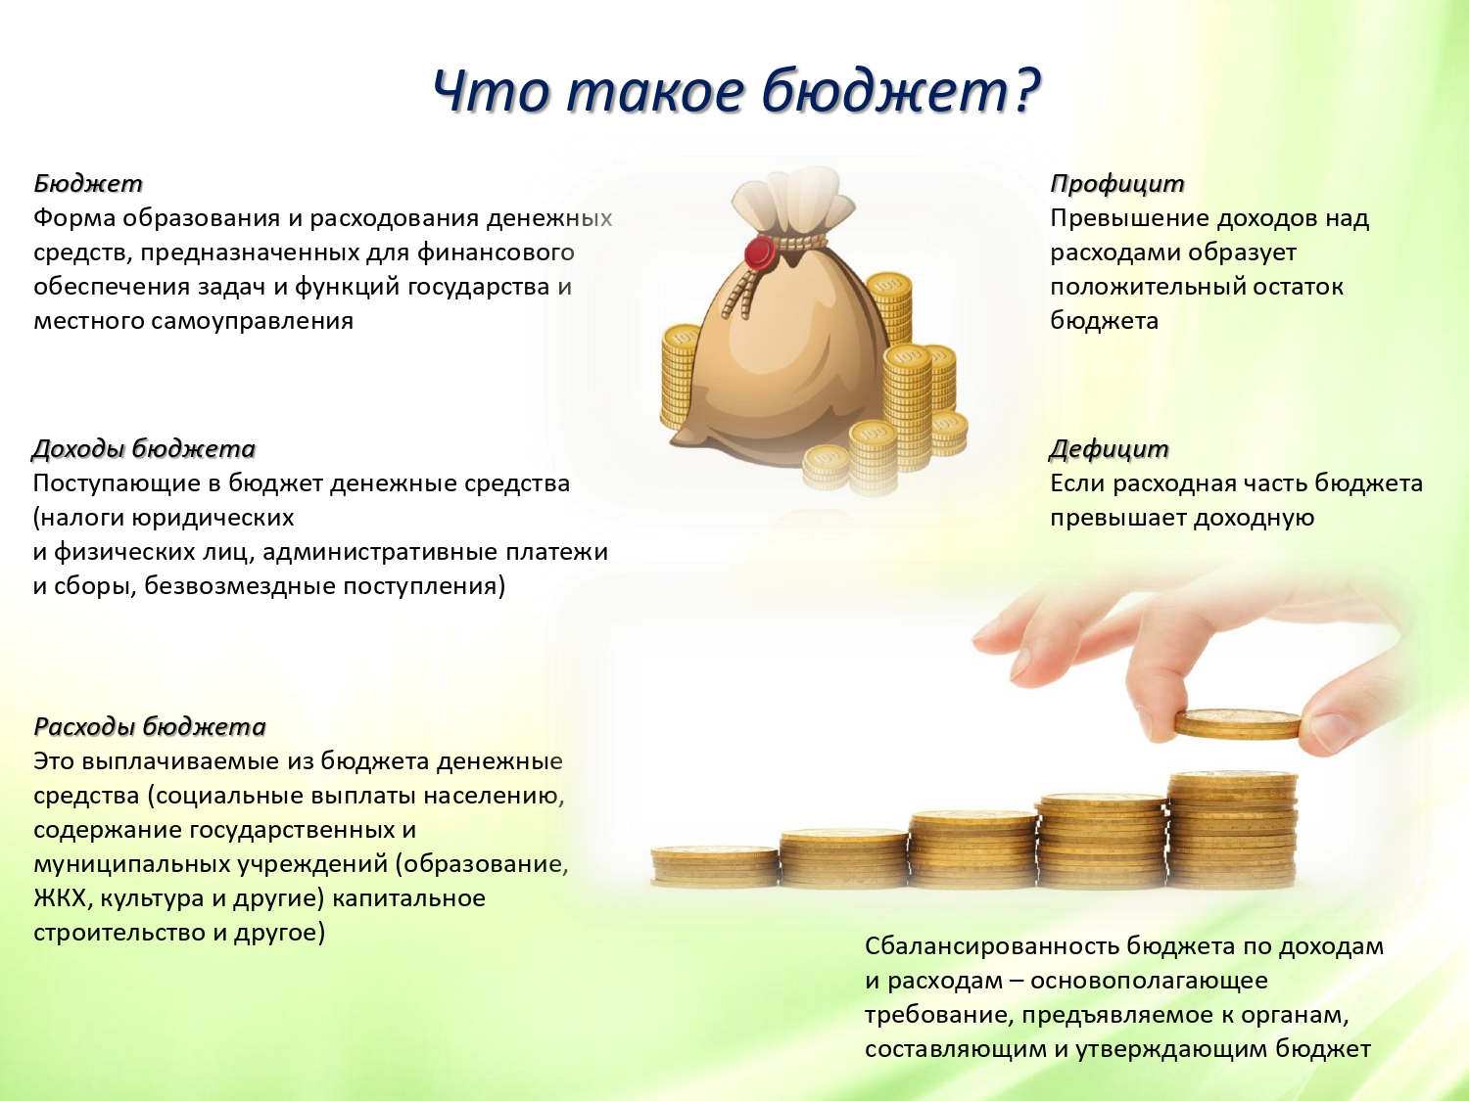

Slide 5
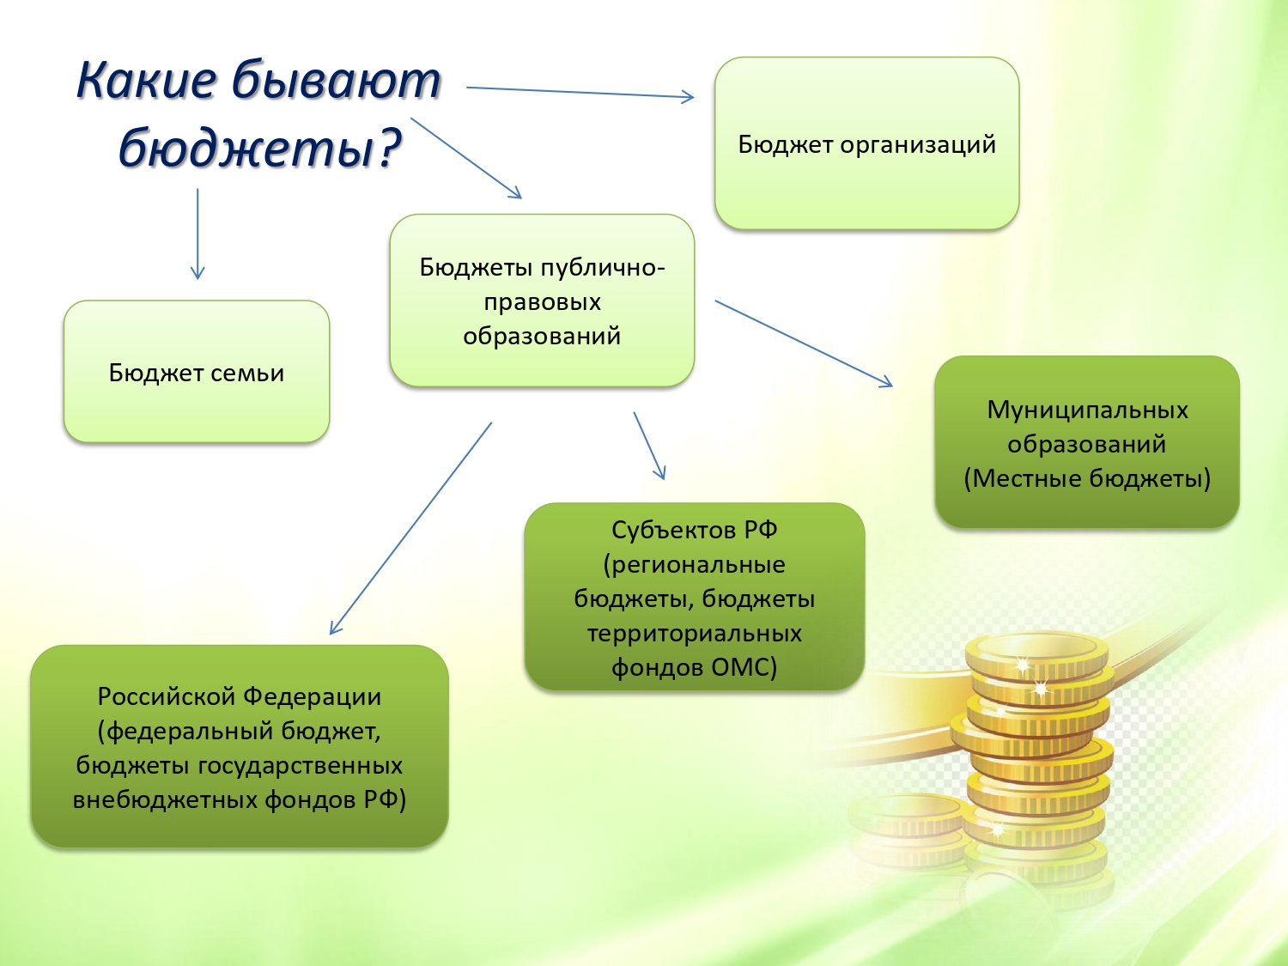

Slide 6
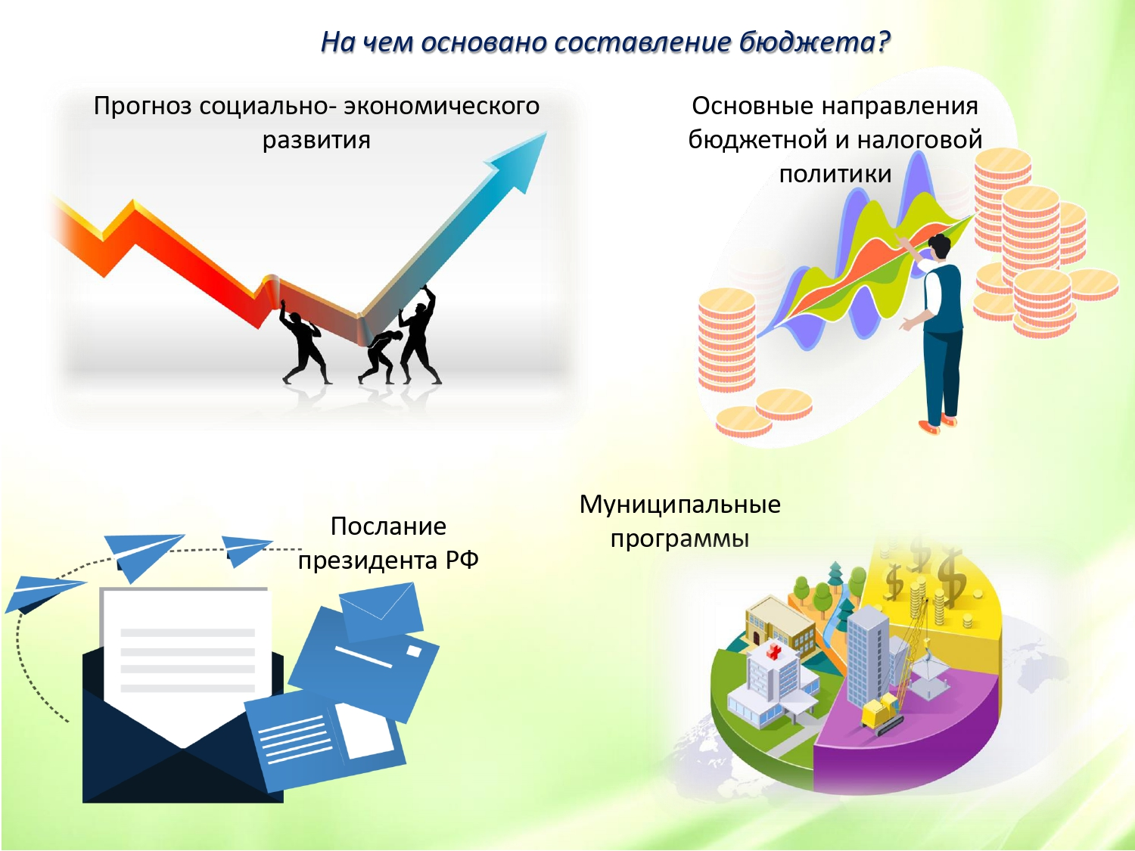

Slide 7
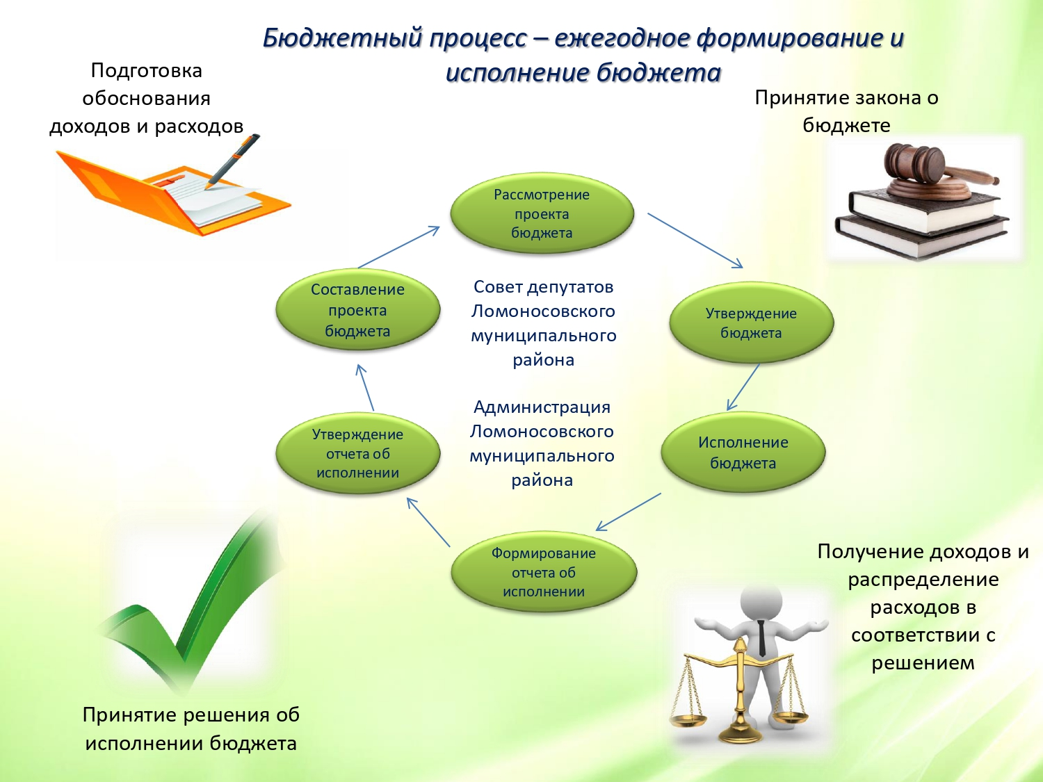
Совет депутатов муниципального образования Горбунковское сельское поселение
Местная администрация муниципального образования Горбунковское сельское поселение

Slide 8
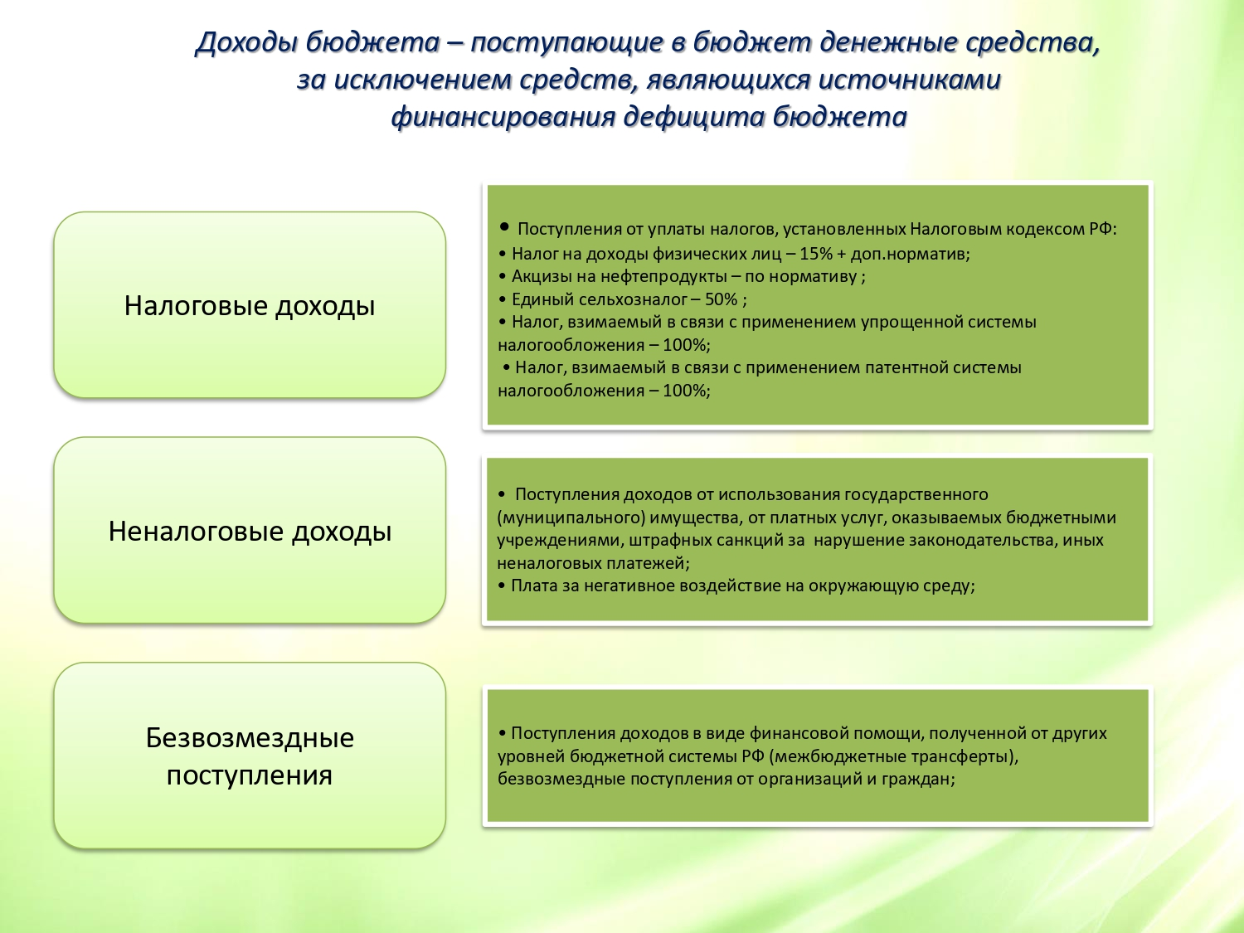
Поступления от уплаты налогов, установленных Налоговым кодексом РФ:
Налог на доходы физических лиц
Анализы на нефтепродукты – по нормативу;
Единый сельхозналог
Налоги на имущество
Государственная пошлина
Доходы от использования имущества, находящегося в государственной и муниципальной собственности;
Платежи при пользовании природными ресурсами
Доходы от продажи материальных и не материальных активов
Штрафы, санкции, возмещение ущерба
Доходы от оказания платных услуг и компенсации затрат государства
Безвозмездные поступления от других бюджетов бюджетной системы РФ

Slide 9
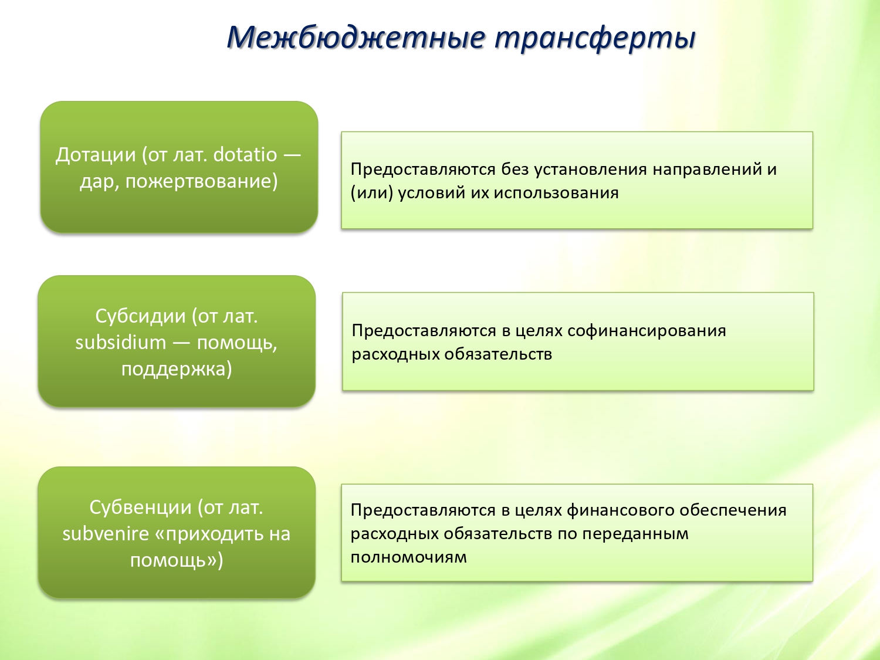

Slide 10
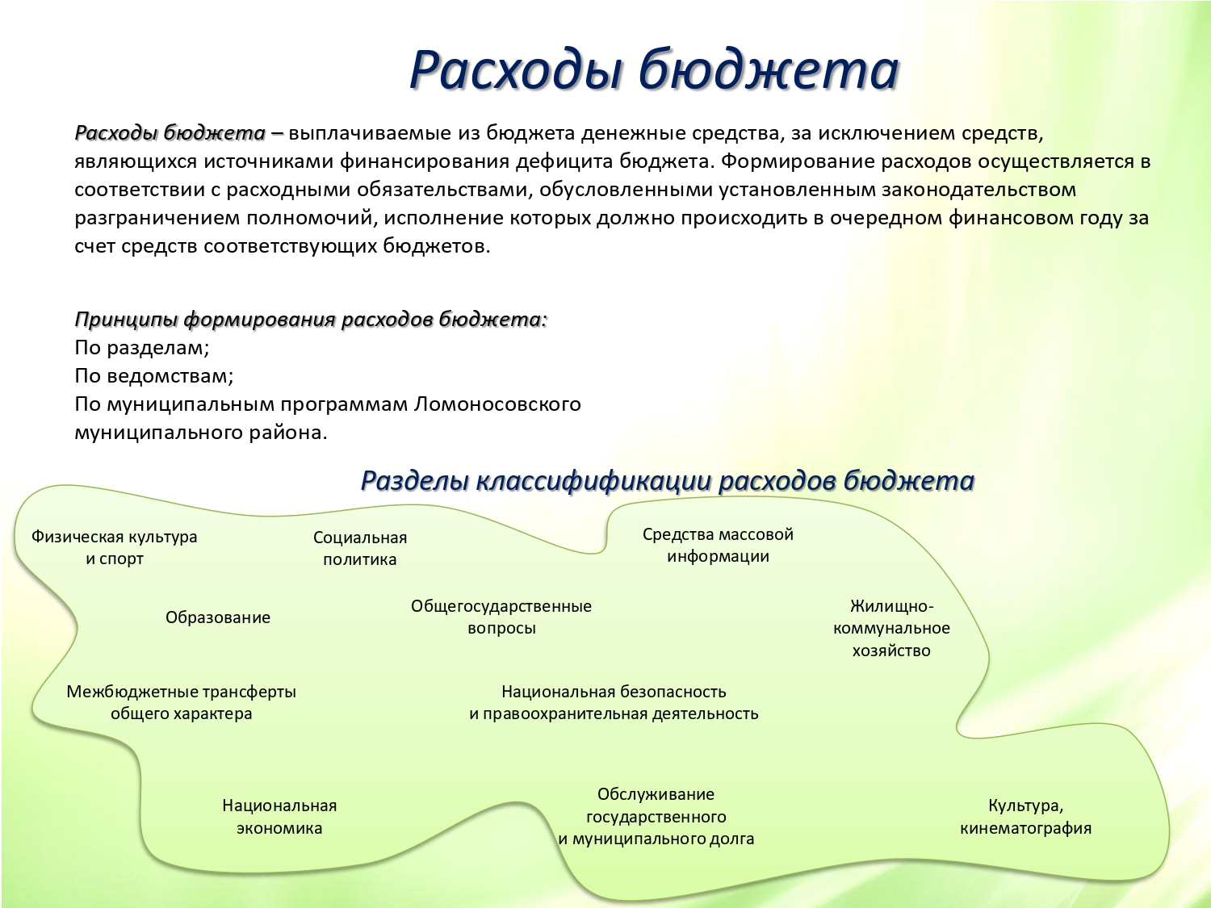

Slide 11
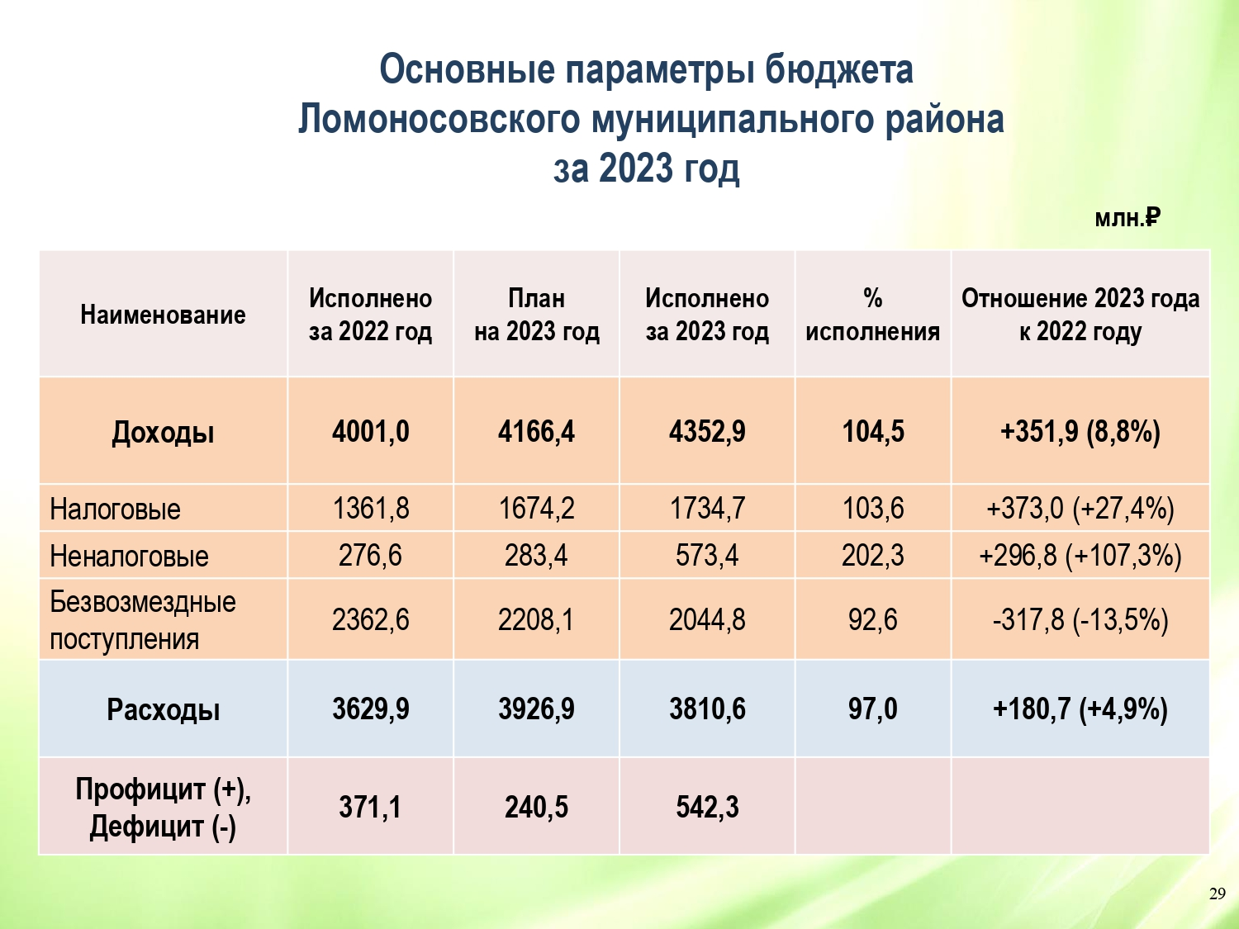
Основные параметры бюджета
Горбунковского сельского поселения за 2024 год
Тыс.руб
за 2023 год
за 2024 год
за 2024 год
114668,9
143326,6
150738,4
105,2
73222,3
91989
99806,6
108,5
25582,6
23442
23076,2
98,4
15864
27895,6
27855,6
99,9
112131,2
145843,1
135413,6
92,8
2537,7
-2516,5
15324,8

Slide 12
